Slide 1



Improving Speech Enhancement by Integrating Inter-Channel and Band Features with Dual-branch Conformer
通过集成通道间特征和频带特征改进语音增强的双分支Conformer
2024年8月7日
邵雪纯
语音合成
Li J, Xu X, Tu W, et al. Improving Speech Enhancement by Integrating Inter-Channel and Band Features with Dual-branch Conformer[J]. arXiv preprint arXiv:2407.06524, 2024.

Slide 2
1.研究背景和贡献
语音增强的目标是从噪声环境中分离出清晰的语音信号，以提高其可理解性和质量。
现有的深度学习方法（如CNN和Transformer）在提取时频特征方面表现出色，但往往未能充分挖掘通道间特征的相关性。
为了克服以上局限性，论文提出了一种名为通道感知双分支Conformer（CADB-Conformer）架构，CADB-Conformer通过对通道特征进行利用，捕捉了各通道之间的长距离依赖关系，增强了对时频信息的提取能力。实验结果表明，提出的模型在性能上优于最近的方法，同时在计算成本上也具有吸引力。

Slide 3
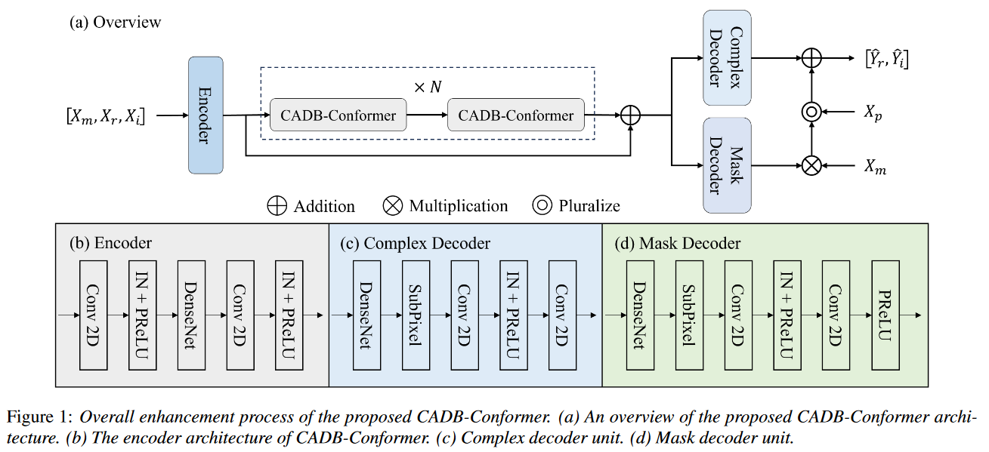

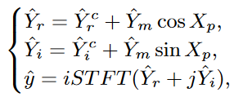
2.研究方法

Slide 4
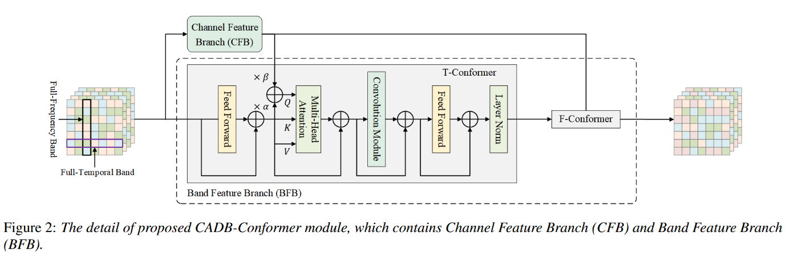
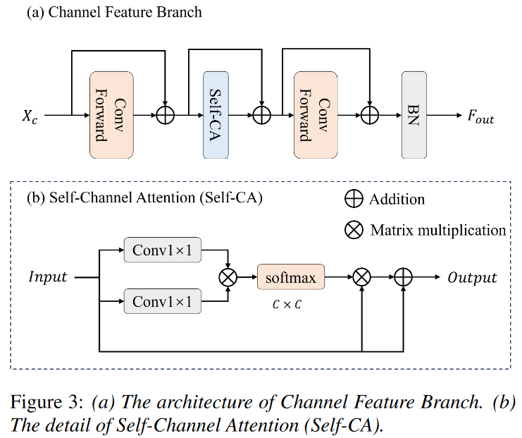
2.研究方法

Slide 5
3.实验设置
在Interspeech 2020 DNS挑战赛数据集上训练CADB-Conformer，该数据集包含60000多个干净语音和噪声片段，采样率为16 kHz。随机选择25000个样本进行混合，信噪比（SNR）设置在-5到20dB，语音片段长度为4秒，其中23000个用于训练，2000个用于验证。此外，采用相等数量的干净语音和噪声样本，以提高模型的泛化能力。

Slide 6
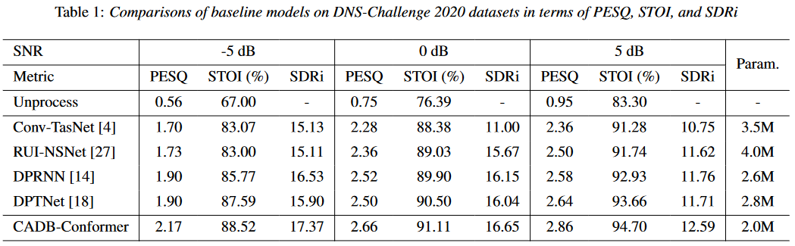
4.性能评估
语音质量感知评估（PESQ）
短时客观清晰度（STOI）
信号失真比改善（SDRi）

Slide 7
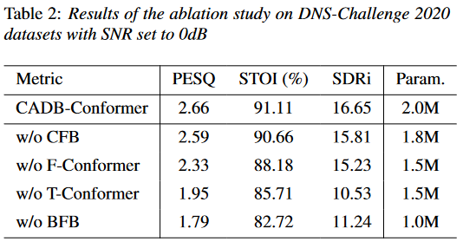
4.性能评估
语音质量感知评估（PESQ）
短时客观清晰度（STOI）
信号失真比改善（SDRi）

Slide 8
5.总结
本论文提出了用于时频域单通道语音增强的 CADB-Conformer 神经网络。模型结合了双路径网络对频段信息的强大处理能力，并促进不同通道之间的高水平对齐。实验结果证明了模型的轻量级性质及其与 Interspeech 2020 DNS 挑战数据集上的一些基线模型相比的卓越性能。此外，消融实验强调了所提出的通道特征分支的有效性。未来将在更复杂的声学环境（例如涉及混响的环境）中训练和评估模型的可转移性。

Slide 9
Conformer: Convolution-augmented Transformer for Speech Recognition
Conformer：用于语音识别的卷积增强Transformer
Gulati A, Qin J, Chiu C C, et al. Conformer: Convolution-augmented transformer for speech recognition[J]. arXiv preprint arXiv:2005.08100, 2020.

Slide 10
1.研究背景和贡献
基于自注意力的Transformer架构和卷积神经网络（CNN）在序列建模中得到了广泛应用。然而，这两种模型各有局限：Transformer擅长建模全局上下文，但对局部特征提取能力不足；卷积神经网络（CNN）则专注于局部信息，但需要更多层或参数来捕获全局信息。
本研究提出了一种新颖的自注意力和卷积相结合的架构，称为Conformer，有机地结合有机结合自注意力和卷积，利用自注意力捕捉全局信息，同时通过卷积高效提取局部相关性。在LibriSpeech数据集上，Conformer模型在不使用语言模型的情况下，相较于之前的最佳Transformer Transducer实现了15%的相对改进，并且显示出以较少的参数实现良好效果的能力。

Slide 11
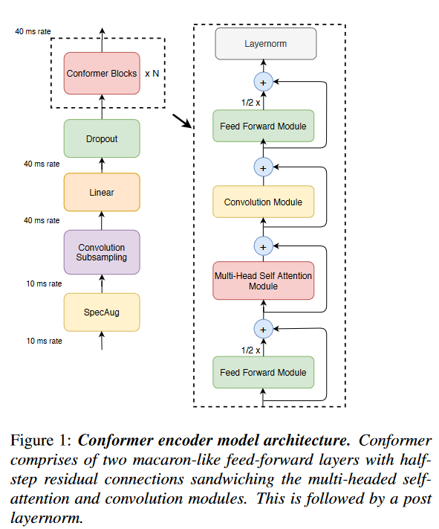
2.研究方法
音频编码器首先使用卷积子采样层处理输入，然后使用多个 Conformer 块处理输入。Conformer由前馈模块、自注意力模块、卷积模块组成。

Slide 12
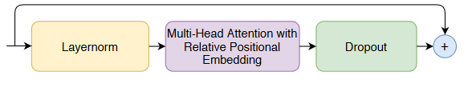
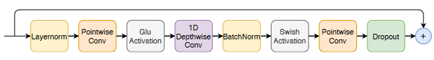
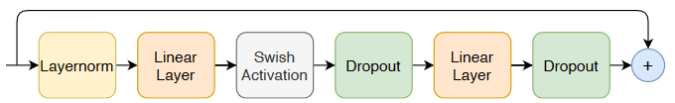
2.研究方法
Multi-Headed self-attention module
Convolution module
Feed forward module

Slide 13
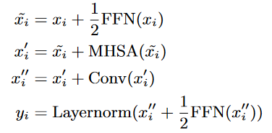
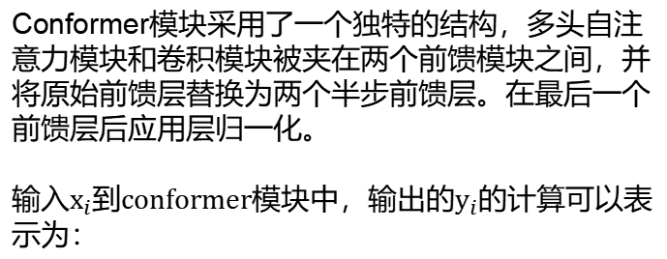
2.研究方法
Conformer模块采用了一个独特的结构，多头自注意力模块和卷积模块被夹在两个前馈模块之间，并将原始前馈层替换为两个半步前馈层。在最后一个前馈层后应用层归一化。
输入$x_{i}到$conformer模块中，输出的$y_{i}的$计算可以表示为：

Slide 14
3.实验设置
在LibriSpeech数据集上评估所提出的模型，该数据集包含970小时的标注语音和额外的800M词元的文本语料库，用于构建语言模型。提取了80通道的滤波器组特征，帧长为25ms，帧移为10ms。使用SpecAugment ，其中掩码参数设置为F=27，并使用十个时间掩码，最大时间掩码比率为pS=0.05，时间掩码的最大大小设置为pS乘以语音片段的长度。

Slide 15
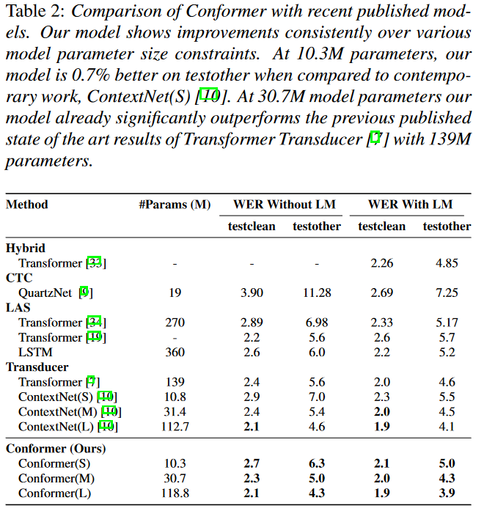
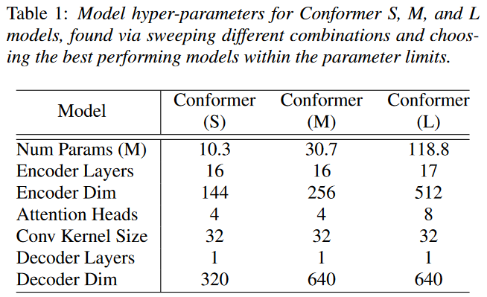
4.性能评估

Slide 16
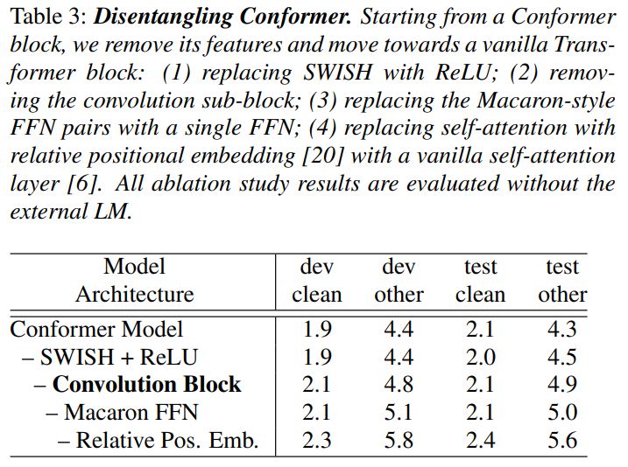
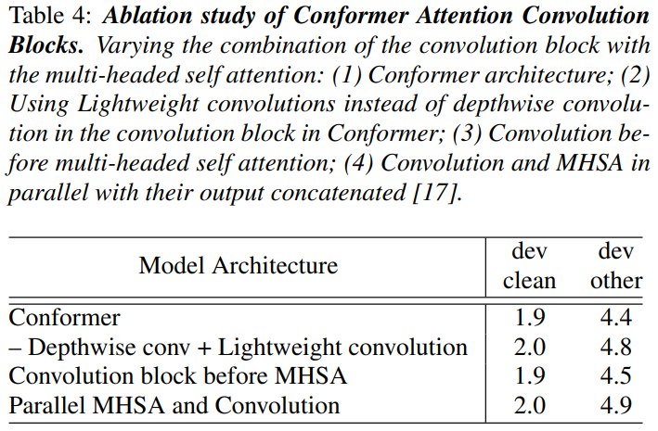
4.性能评估

Slide 17
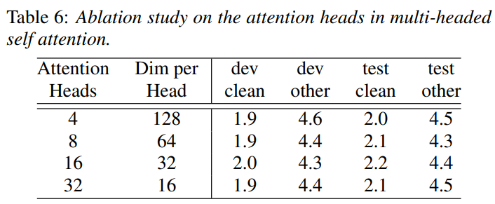
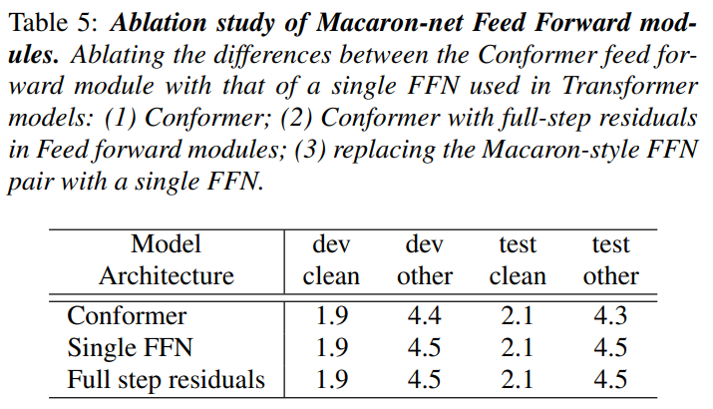
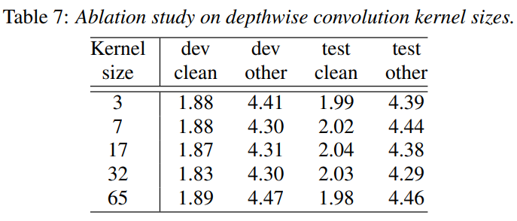
4.性能评估

Slide 18
5.总结
Conformer是一种集成了 CNN 和 Transformer 组件以进行端到端语音识别的架构。作者研究了每个组件的重要性，并证明了卷积模块对于 Conformer 模型的性能至关重要。与之前在 LibriSpeech 数据集上的工作相比，该模型以更少的参数展现出更高的准确度。

Slide 19
谢谢聆听

